Slide 1
Engee IT S.R.L.
Estimando las cosas…

Slide 2
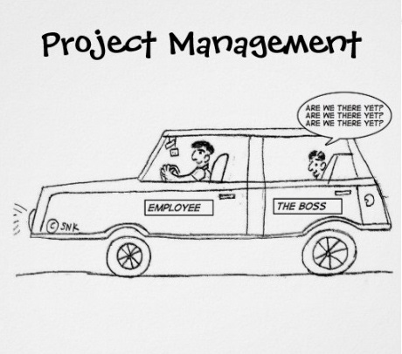

Slide 3
Volvemos a las técnicas..
Notes:
Thrown Estimate
Ideal Time & Load factor
Story Point
Story Counting
PERT
Wideband Delphi
Planning Poker
Putnam
Puntos Función
T-Shirt Size
Relative Mass Valuation
COCOMO
SNAP Points
Puntos de Casos de Uso
Simplified Function Points
COSMIC
MK II FPA
Modelo SLIM
Top down
Bottom up
Juicio de expertos
Proxy-based estimating

Slide 4
The magic of pi for project managers
La estimación del equipo multiplíquenla por:
π
Equipos pequeños y conocidos
Trabajo nuevo
π ^ 2
Equipos desconocidos
Trabajo nuevo
√π
Equipos conocidos
Ya empezaron
Conocen su trabajo
Notes:
http://alistair.cockburn.us/The+magic+of+pi+for+project+managers

Slide 5
Análisis técnico vs fundamental

Slide 6
Supuestos & Riesgos
Supuesto
Riesgo
Condición, situación o estado del proyecto o de su entorno, que se asume como verdadera para la planificación.
Evento o condición incierta que si ocurre, tiene un efecto positivo o negativo sobre el proyecto.
Supuestos no validados son riesgos, riesgos no mitigados son problemas.

Slide 7
Tips & Consideraciones

Slide 9
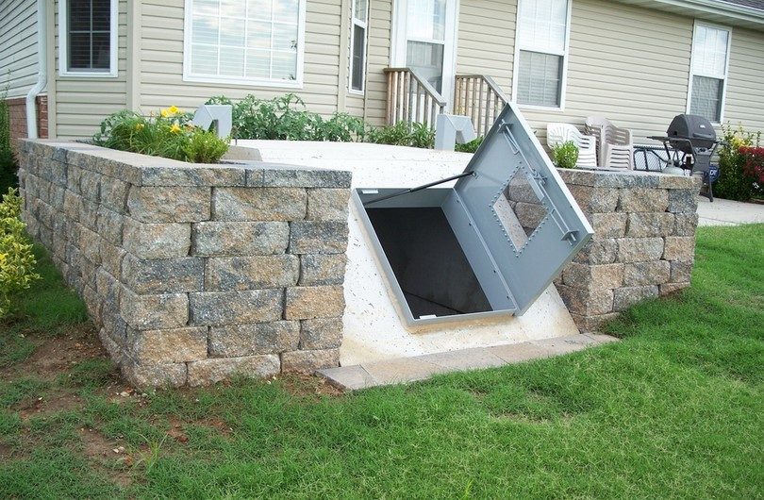
Gestionar supuestos & riesgos
Identificar
Generar planes de contingencia
Seguimiento & control

Slide 10
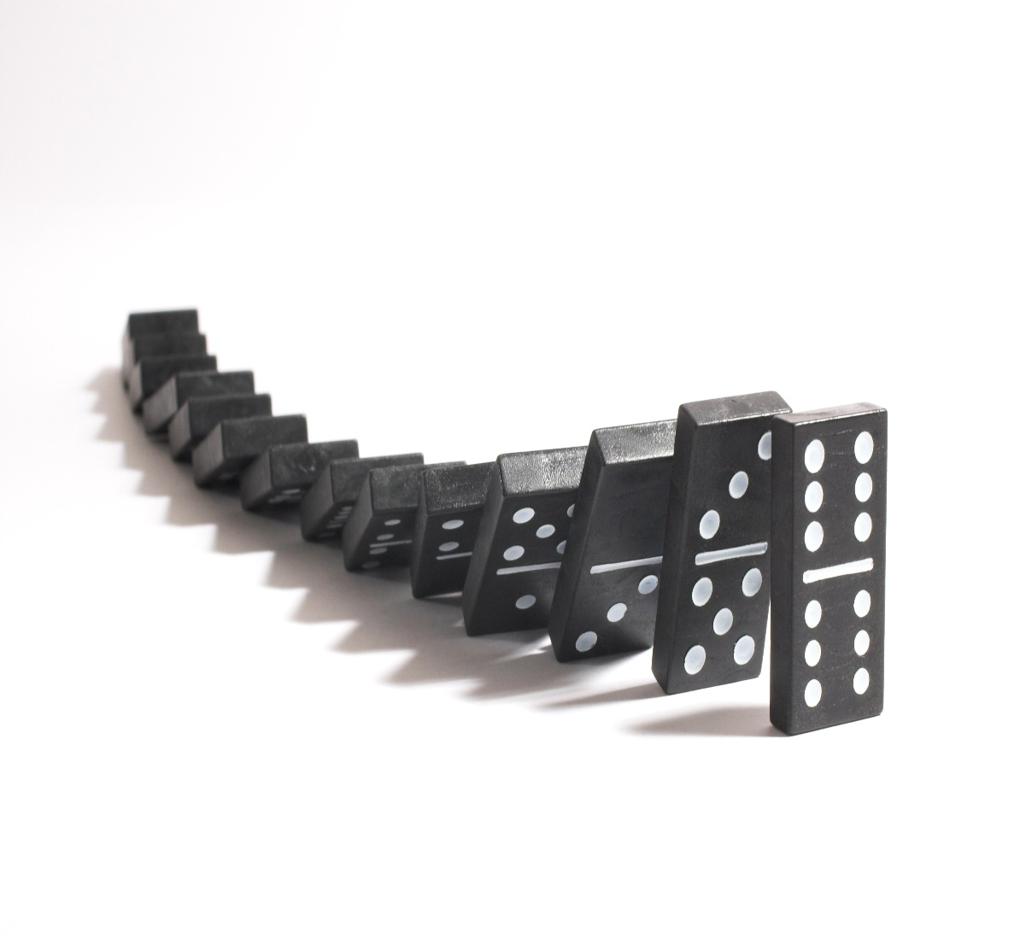
Camino crítico
Duración máxima del proyecto / iteración
Identificar las actividades
Construir una red
Analizar

Slide 11
The Walking Skeleton
MVP & MMP

Slide 12
Backlog Grooming
Clarificar, agregar detalles e información
Ordenar y re priorizar
Re-estimación de alto nivel
Agregar, promover, dividir, unir, eliminar o degradar

Slide 13
Tips al paso…
Usar una línea base
Considerar el re-trabajo!
Incluir actividades
¿Se puede hacer algo en paralelo?
Considerar el soporte o tiempo del referente
Las personas que no tienen que hacer el trabajo, suelen ser optimistas
Mientras mayor información tengamos, mejor!
Volumen controlado → según nivel de estimación
The Wisdom of Crowd

Slide 14
SHU HA RI
SHU HA RI

Slide 15
Aprender técnicas
Fundamentos.
Aprender y ejecutar lo que indica el “maestro”.
SHU
HA
Coleccionar técnicas
Aprender de uno mismo.
Crear tu propio estilo adaptado a tu contexto.
RI
Mezclar técnicas
Dominar el método, ver más allá de lo básico.
Aprender otras técnicas.

Slide 16
Sprint Planning

Slide 17
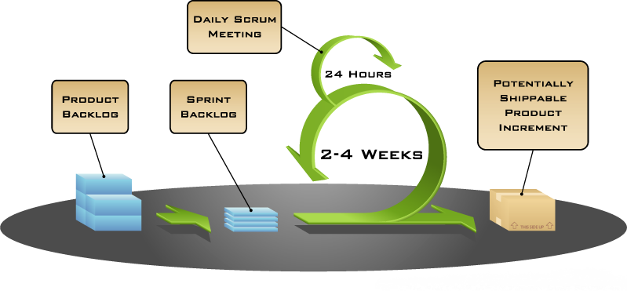
Sprint Planning (SCRUM)
Participan los cerdos
Timeboxed (2-8hs)
Sprints de 2-4 semanas
¿Qué? & ¿Cómo?

Slide 18
Sprint Planning (SCRUM)
¿Qué?
¿Cómo?
Historias de usuario priorizadas
Selección de historias
Entendimiento
Condiciones de satisfacción
Generación del Sprint Backlog
Definición d el “Sprint Goal”
Identificación de tareas
Discusión de diseño de alto nivel (si es necesario)
Estimación (1-16hs)

Slide 19
Blitz Planning
Notes:
http://alistair.cockburn.us/Blitz+Planning
http://www.luxoft.com/blog/sprokhorenko/blitz-planning/

Slide 20
Reunir a las personas

Slide 21
Definir los objetivos (10’)
S.M.A.R.T.

Slide 22
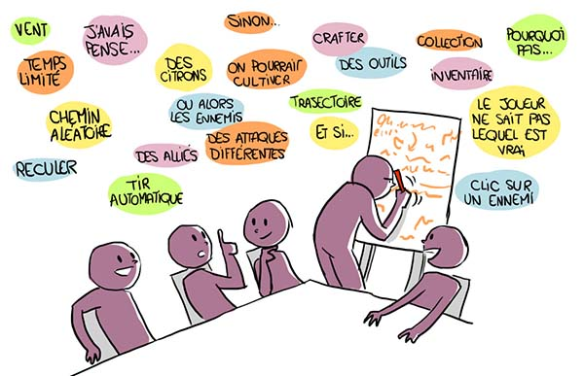
Brainstorming de tareas (15’)

Slide 23
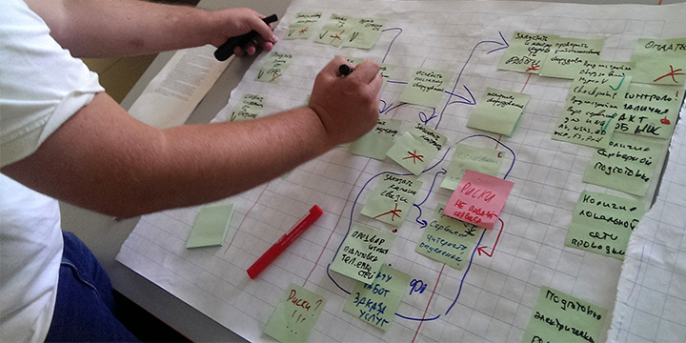
Organizar, combinar y ordenar tareas (15’)

Slide 24
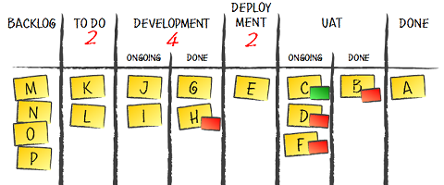
Identificar dependencias externas (20’)

Slide 25
Agregar tareas → mitigación riesgos (20’)

Slide 26
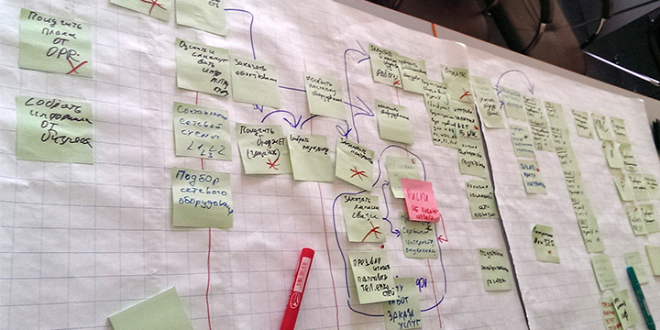
Identificar Walking Skeleton & MVP (5’)

Slide 27
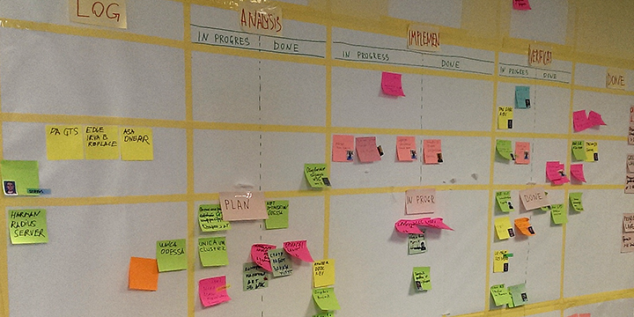
Registrar la salida (5’)

Slide 28
¿Preguntas?

